Slide 1
DIAGNÓSTICO A PRIMERA VISTA
Soledad Bernabeu Mira
Curso 2018-2019
Hospital General Universitario de Elda
Aprobado por el dr. Vicente Medrano Martínez

Slide 2
Resumen del caso
Hombre de 70 años de edad que ingresa en Neurología procedente de urgencias por presentar el día 1, tras paseo vespertino, alteración conductual y dificultades en el procesamiento visuoespacial (entraba y salía de la habitación, abría armarios, no cogía la comida que tenía delante...). Asocia trastorno del lenguaje, con tendencia al mutismo, parafasias y comprensión alterada.
ANTECEDENTES PERSONALES:
No RAMc.
- DM tipo 2, HTA, Hipercolesterolemia Pura.
- Hematoma parenquimatoso occipital derecho en 2013, con hemianopsia residual.
- Lumbociatalgia.
- Hipertrigliceridemia.
- Ulcus péptico.
- Situación basal: activa e independiente.
Tto Habitual: enalapril 20 mg, metformina 850 mg, Simvastatina 20 mg, Omeprazol 20 mg
EXPLORACIÓN FÍSICA: BEG, NN y NH
AP: MVC
AC: Taquicardia, sin soplos ni roces
Abdomen: Sin masas ni megalias
MMII: Sin edemas, no signos de IVP.

Slide 3
PRUEBAS COMPLEMENTARIAS:
AS: BIOQUÍMICA: Glucosa: 216 mg/dl. Urea: 38 mg/dl. Creatinina: 1.17 mg/dl. Sodio: 136 mmol/l. Potasio: 3.7 mmol/l. AST/GOT: 38 U/l. ALT/GPT: 34 U/l. PCR: 27.3 mg/dl.
HEMOGRAMA: Leucocitos: 4900 /mmc. Hemoglobina: 14.8 g/dl. Plaquetas: 184000 /mmc.
HEMOSTASIA: I. Quick: 78 %. APTT: 21.9 ".
ECG:RS 97 lpm. BIRDHH.
Rx tórax: no infiltrados ni derrame pleural.
TC craneal de urgencia: hematoma intraparenquimatoso córtico-subcortical, temporoparietal izquierdo. Gran área de encefalomalacia parietooccipital derecha.
EL DÍA 4 A MEDIODÍA TEMBLOR GENERALIZADO TIPO CONVULSIÓN DE 5 MINUTOS DE DURACIÓN CON DISMINUCIÓN DEL ESTADO DE CONCIENCIA . Se realiza TC craneal de control. En el TC que se va a mostrar a continuación se visualiza el hematoma intraparenquimatoso córtico-subcortical temporoparietal izquierdo (flecha amarilla) y el área de encefalomalacia parietooccipital derecha. (flecha marrón) ¿Qué nuevas lesiones aparecen (círculo naranja y flecha roja)?

Slide 4
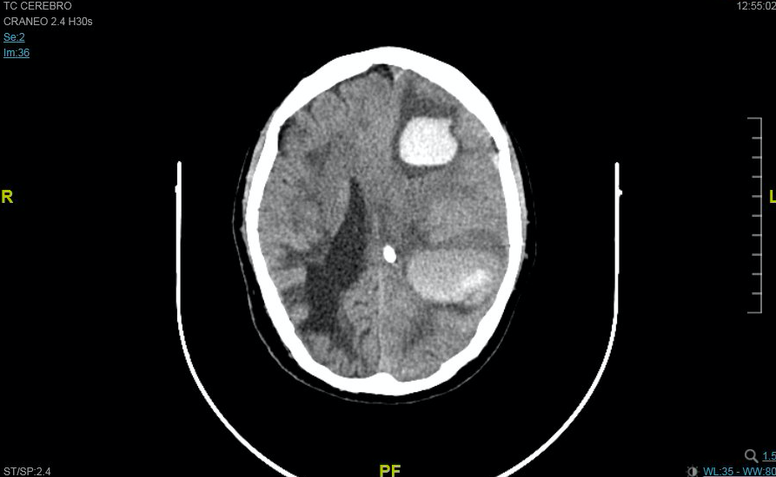

Slide 5
Resolución del caso
TC: Hemorragia intraparenquimatosa de sustancia gris y blanca en lóbulo frontal izquierdo de nueva aparición, de aproximadamente 29x27x26mm. Asocia hemorragia subaracnoidea en surcos frontales (vemos ocupación de los surcos), visualizando también contenido hemático en III ventrículo. Discreto desplazamiento de la línea media. Área de encefalomalacia temporoparietal derecha sin cambios.
DX:
-HEMORRAGIA INTRAPARENQUIMATOSA FRONTAL IZQUIERDA (círculo naranja) y HSA en surcos vecinos (flecha roja).
-HEMORRAGIA INTRAPARENQUIMATOSA PARIETO-TEMPORAL IZQUIERDA (flecha amarilla).
-ENCEFALOMALACIA TEMPOROPARIETAL DERECHA (flecha marrón).

